Slide 1


SPRINT 1
SMART
CUP.

Slide 2

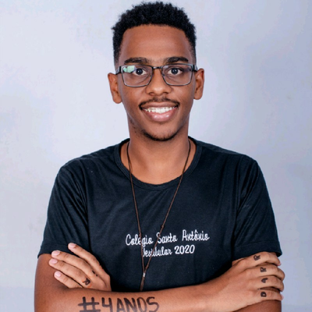
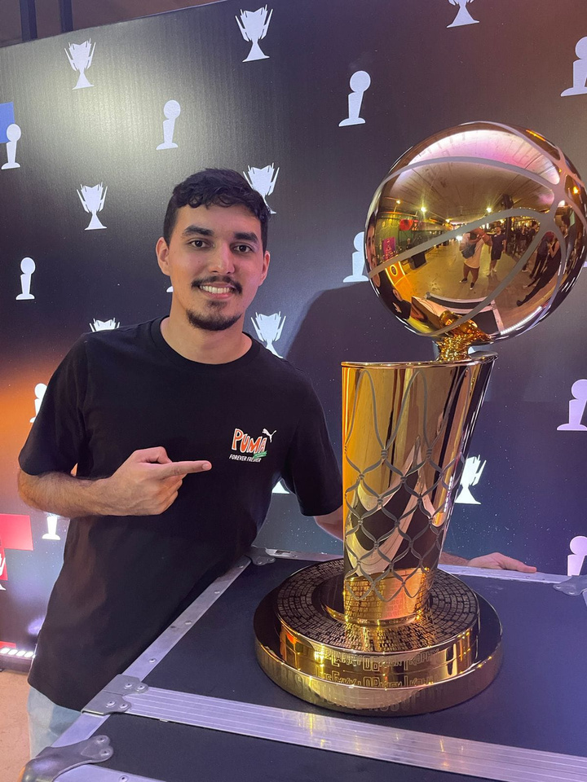
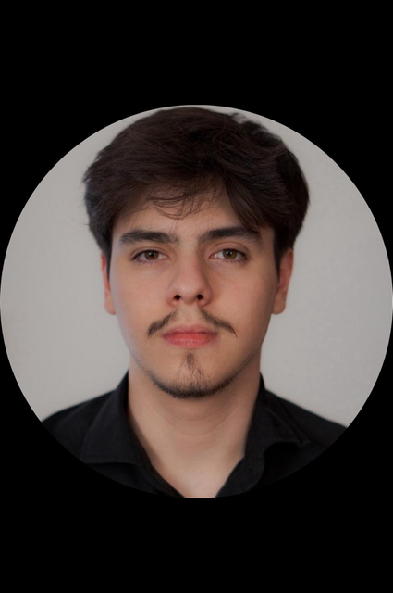

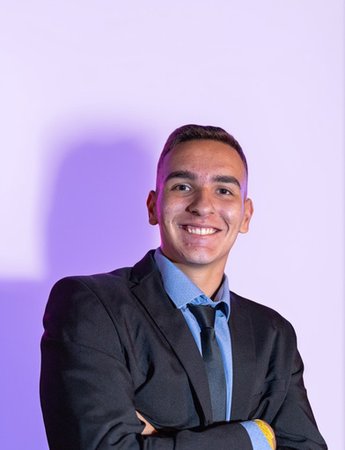
INTEGRANTES
Andre Alves
Gabriel Fernandes
Pedro Henrique Moreira
Bernardo Bartholomeu
Luis Henrique Guedes

Slide 3


Problemas
Dificuldade no monitoramento do consumo de água.
encontrados
Apps cansativos ou burocráticos.
Esquecimento de registrar manualmente cada ingestão de água.
Falta de integração com a rotina - Os apps não condizem com a realidade do consumo.
Sensação de Obrigação

Slide 4

Conceito
“Computação, bem-estar e praticidade: um copo inteligente que realmente muda o seu hábito de beber água. ”
DO
Projeto
**Imagem Ilustrativa**

Slide 5

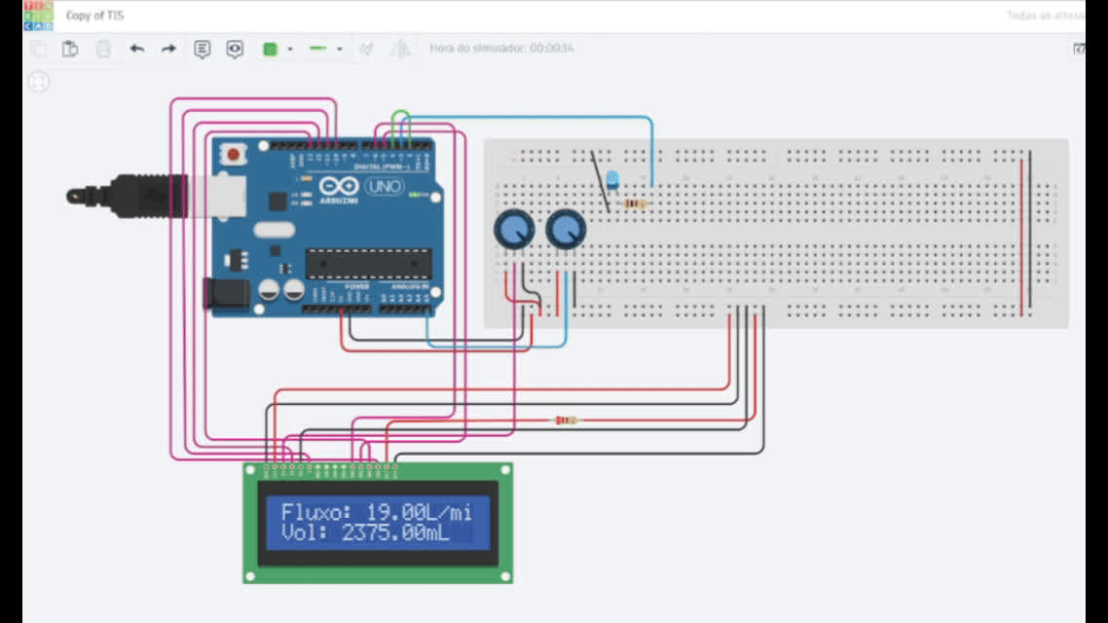
TINKERCAD
Simulação feita com o Tinkercad

Slide 6
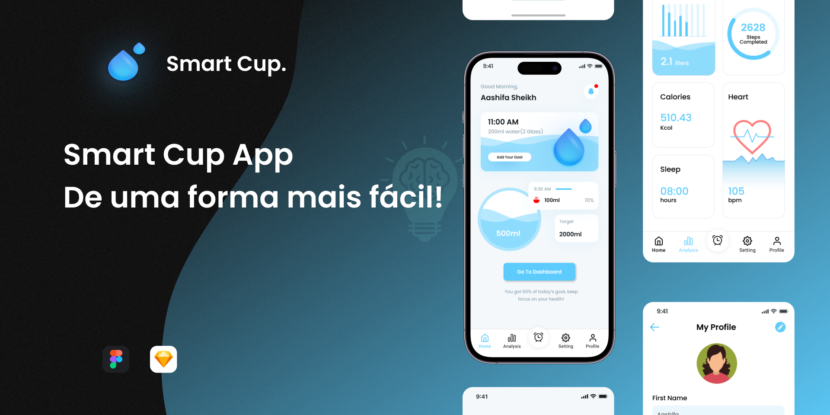
ASPECTOS
Projeto
Apenas acompanhe o seu progresso.
DO
Sem Burocracia!
**Imagem Ilustrativa**

Slide 7
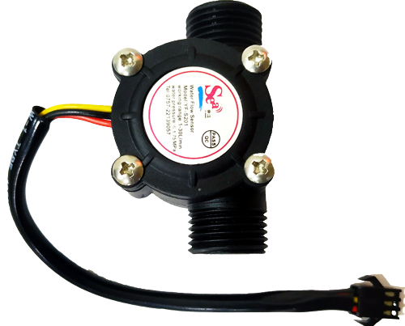
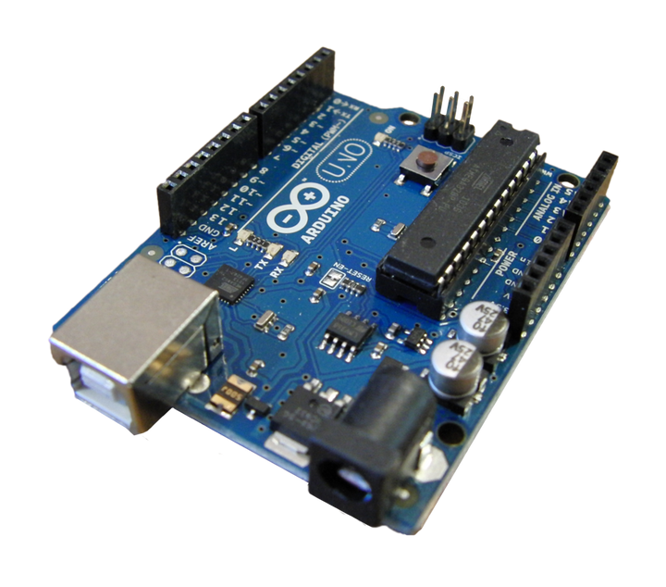


ASPECTOS
“Arquitetura sustenta o hardware.
O sistema operacional executa as tarefas
E as redes conectam o copo inteligente ao mundo externo.”
DO
Projeto
Conceitos
Sistemas Operacionais
Arquitetura de Computadores
Redes de computadores

Slide 8

Mapeamento - Sprint 1
...
...
...
Features
Riscos
Pesquisas
...
Itens Concluídos
...
Montagem do protótipo
Viabilidade Blender
Comunicação Arduíno/App
Compra dos materiais
Teste sensor de fluxo
Hospedagem Aplicação
Construção Protótipo Inicial TinkerCad
Pesquisa Blender
Integração Samsung Health
Cálculo Fluxo Água
Protótipo de Tela do App
+ Adicionar um cartão
+ Adicionar um cartão
Exibição Fluxo de Água
+ Adicionar um cartão
+ Adicionar um cartão

Slide 9
Cronograma
...
...
Sprint 2
Sprint 3
[Hardware] Contagem do fluxo de água pelo Arduino
[Hardware] Integração Arduino/Copo
[Back-End] Armazenamento Histórico Água Consumida
[APP] Tela Principal App
[Design] Definir a estrutura do copo
[Back-End] Integração Samsung Health
[Redes] Envio mensagem arduíno/App
[APP] Publicação Play Store
+ Adicionar um cartão
[APP] Tela login
+ Adicionar um cartão

Slide 10
Cronograma
Feature
Sprint
Etiquetas
Membros
Data de Entrega
Projeto TinkerCad
1
André Alves
27/3
Compra dos materiais
1
Grupo
27/3
[Hardware] Contagem do fluxo de água pelo Arduino
2
André Alves
7/5
[Back-end] Armazenamento Histórico Água Consumida
2
Pedro Henrique
7/5
[Design] Definir a estrutura do copo
2
Gabriel Azevedo
7/5
[Redes] Envio mensagem Arduino/App
2
Luis Henrique Guedes
7/5
[App] Tela login
2
Bernardo D’Ávila
7/5
[Hardware] Integração Arduino/Copo
3
André
27/06
[Back-End] Integração Samsung Health
3
Pedro/Bernardo
27/06
[APP] Tela Principal App
3
Bernardo/Gabriel
27/06
[APP] Publicação Play Store
3
Luis Guedes
27/06

Slide 11
SPRINT 1
Obrigado.
Disponível no: GitHub Classroom

